Slide 1


Slide 2

COSA SAPPIAMO FARE? (ZNAMO NAREDITI)
Io so cucinare.
Tu sai parlare spagnolo?
Lui sa riparare il telefonino.
Io e mio fratello sappiamo a memoria tutte le canzoni dei Queen.
Voi sapete che domani non c‘è lo sciopero?
Gli insegnanti sanno molte cose.

Slide 3
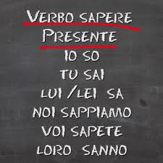

Slide 4
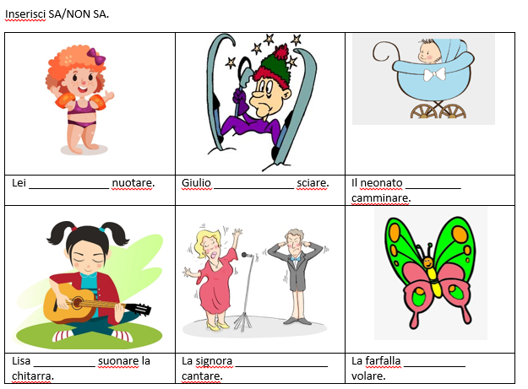
Io so __________________________________ MA non so __________________________________.
Lui/ lei sa ______________________________ MA non sa __________________________________.

Slide 5
Oni znajo risati. | Ona lahko pripravi kruh. | Jaz moram zdraviti zobe.
Ona želi sešiti oblačila. | Ti znaš voziti kamion. | Mi moramo postreči goste.
On želi pisati članke. | Vi lahko prodajate gorivo. | Oni znajo kuhati.
Ona lahko vozi taksi. | On zna izdelati vodovodno napeljavo. | Ti znaš plesati.
Jaz moram voditi podjetje. | Vi se morate učiti. | Mi lahko popravimo avto.
Oni želijo sezidati stavbo. | Jaz lahko ozdravim živali. | Oni želijo naučiti učence.

Slide 6
On želi nositi modna oblačila. | Jaz znam igrati (nastopati). | Mi lahko prodajamo stvari.
Vi morate narediti pričesko. | On zna peti. | On mora ozdraviti bolne.
Jaz moram pogasiti požare. | Ti lahko ustvarjaš red. | Oni želijo delati na letališču.
On lahko raznaša pošto. | Ona zna voditi turiste. | On želi pomagati bolnim.
Ti lahko rišeš načrte. | Jaz moram igrati (inštrument). | Oni morajo popraviti električno napeljavo.
Mi lahko delamo v pisarni. | Vi želite očistiti mesto. | Oni znajo prodajati vstopnice.

Slide 7
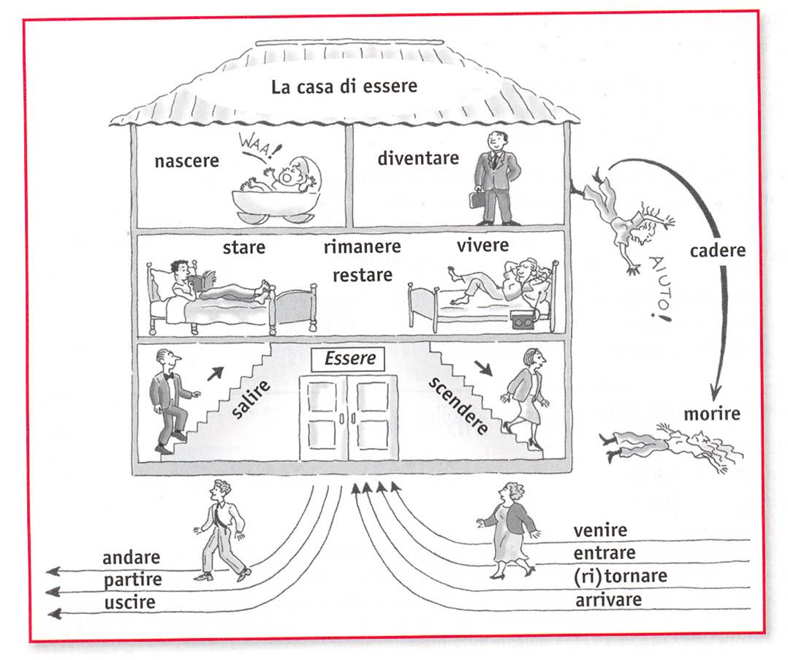
VERBI MODALI AL PASSATO PROSSIMO
Io ho dovuto prendere l‘autobus per andare a scuola.
Io sono dovuta andare a piedi a scuola.
Lei ha voluto scegliere il regalo per te.
Maria è voluta partire ieri sera.
Noi abbiamo potuto vedere Leonardo di Caprio dal vivo!
Io e Gianluca siamo potuti venire da soli da te.

Slide 8
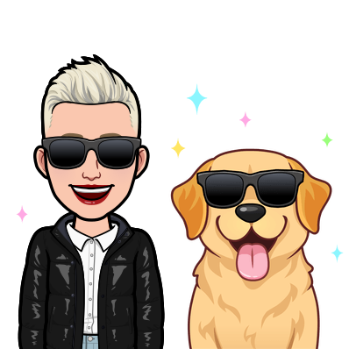
Trasforma le frasi dal presente al passato prossimo.
ausiliare avere (koga ali kaj?)
Devo finire i compiti.
Non posso fare niente per te.
Non voglio vedere Roberta.
Devi mangiare tutto.
Puoi parlare con Sergio?
Ho dovuto finire i compiti.
Non ho potuto fare …
Non ho voluto vedere …
Ho dovuto mangiare tutto.
Hai potuto parlare con Sergio?

Slide 9

ausiliare essere – Fai attenzione alla desinenza del participio passato. (glagoli premikanja, spreminjanja stanja)
Devo andare a dormire presto.
Devi arrivare in stazione prima delle sei.
Gloria deve correre all’ospedale.
Per fortuna anche Rita può uscire con noi!
I bambini vogliono restare dai nonni.
Sono dovuta/o andare …
Sei dovuto/a arrivare …
Gloria è dovuta correre …
…. è potuta uscire
… sono voluti restare

Slide 10

Trasforma le frasi al passato prossimo.
Deve rispettare le regole.
Dopo tanti anni, possiamo ritornare a Roma.
Vogliamo farti una sorpresa.
Renzo deve restare a letto una settimana.
Potete usare il mio cellulare.
Ha dovuto rispettare le regole.
… siamo potuti ritornare …
… abbiamo voluto farti …
… è dovuto restare …
Avete potuto usare …
Prova anche tu!

